Slide 1
CSGO猜选手系统
组长：20225943-徐越昊-计算机2207
组员：庞圣镪，高健，廖佳超，祝诗迪，张皓

Slide 2
引言

Slide 3
编写目的
本软件需求规格说明书旨在明确描述“CSGO猜选手系统”网页游戏的功能需求、性能要求、用户特征、系统约束及开发环境等内容，为后续的系统设计、开发、测试和维护提供依据。

Slide 4
背景
本系统是一款结合了《Counter-Strike(CS)》游戏元素与字谜玩法的网页游戏，灵感来源于 BLAST.tv 推出的“Counter‑Strike”游戏。玩家需要在限定次数内猜出一位《CS》职业选手的昵称，通过颜色提示逐步接近正确答案。该游戏旨在提升玩家对《CS》职业选手的了解，并提供娱乐性挑战

Slide 5
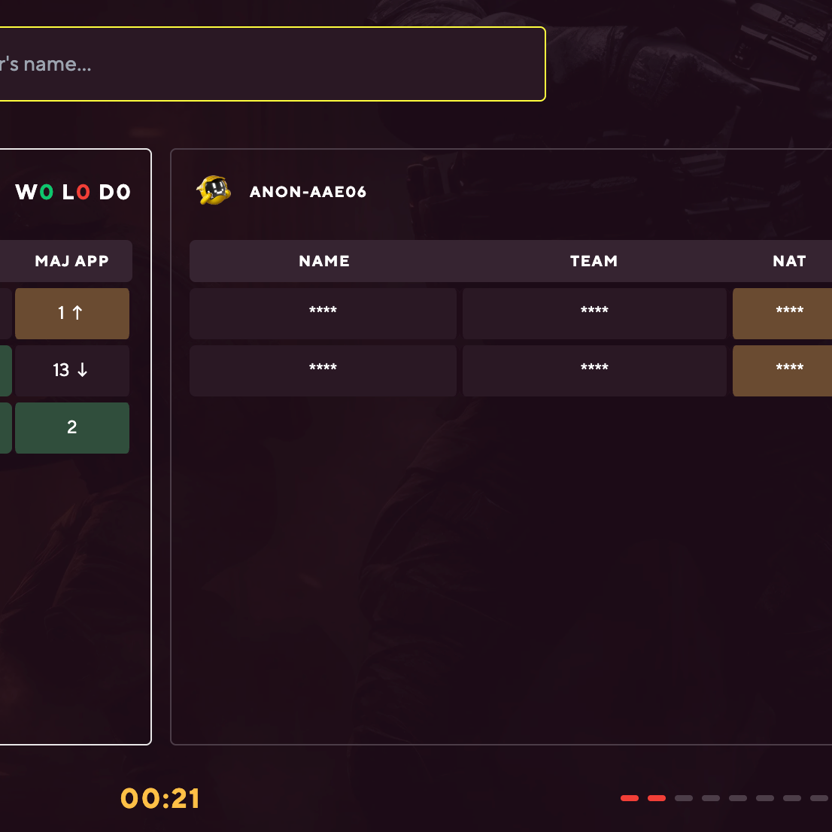

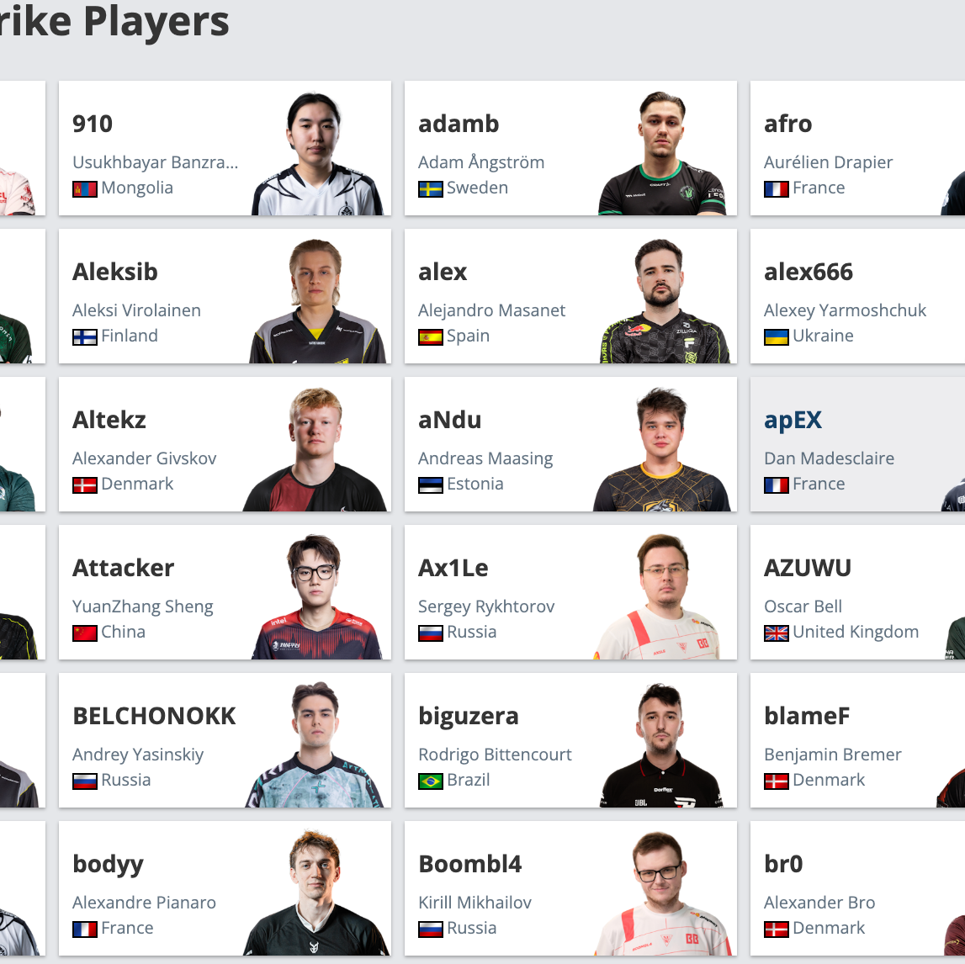
参考资料
BLAST.tv 的“Counter‑Strikle”游戏：https://blast.tv/counter-strikle
React Native 框架 https://reactnative.dev/
CS 选手数据集网站 https://www.hltv.org/players

Slide 6
任务概述

Slide 7
目标
开发一款基于网页的“CSGO猜选手”游戏，具备以下功能：
可以无限制进行单人挑战，也可以进行双人对战，每次随机产生一个答案。
提供颜色提示，帮助玩家逐步猜出正确答案。
记录玩家的游戏数据，如猜测次数、连胜记录等。
可以访问选手的hltv网页，让玩家能够更加了解该职业选手，让更多人了解 CS比赛和职业选手。

Slide 8
用例分析

Slide 9
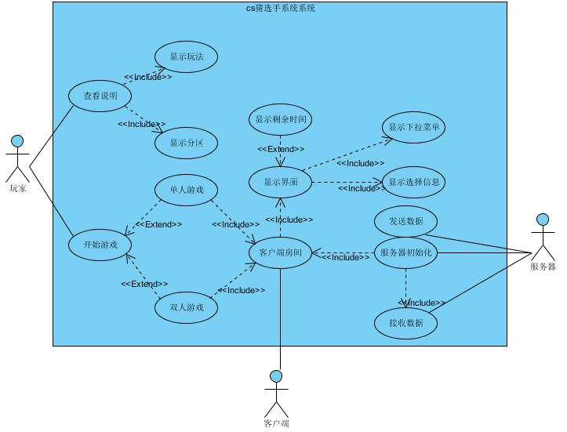
系统 Actor 分析及用例描述
玩家：游玩游戏，查看游戏规则和分区规则，选择单人游戏或双人游戏。
客户端：承载用户看到的界面，激活服务器，并传递用户与服务器之间的信息。
服务器：承载客户端，由客户端请求，为联网双人对战功能提供基础，提供后端数据给客户端。

Slide 10
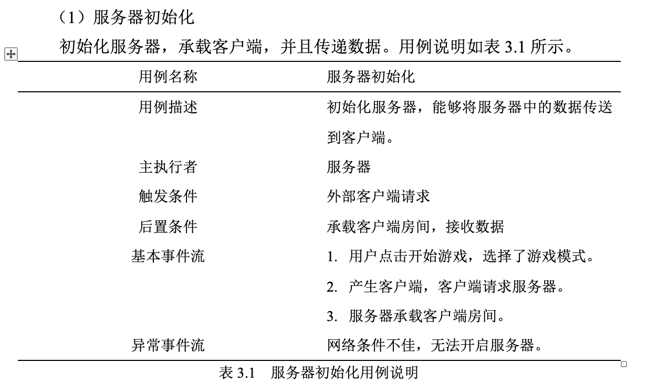
服务器用例图

Slide 11
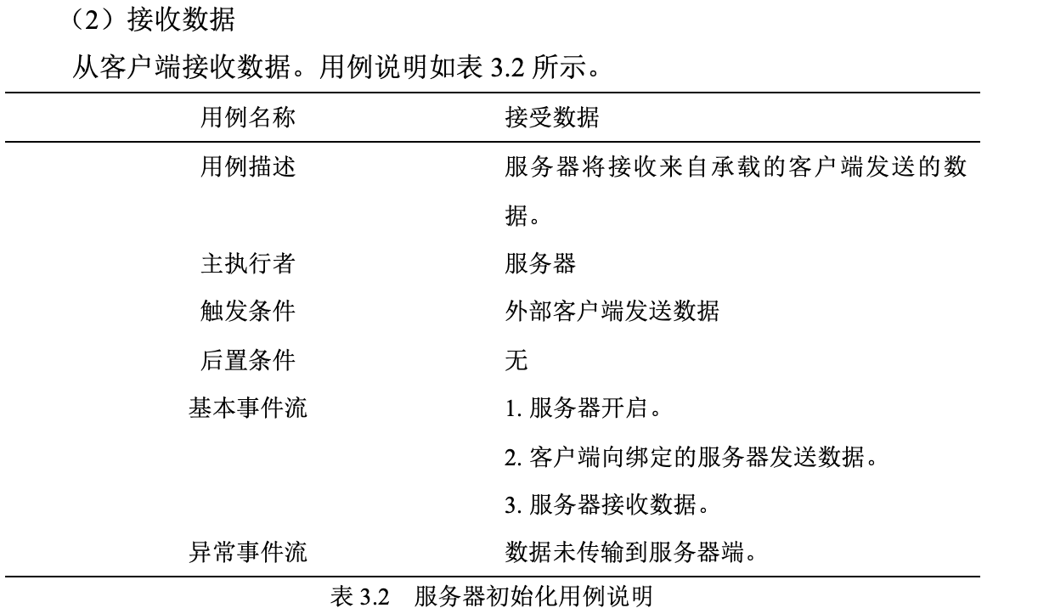
服务器用例图

Slide 12
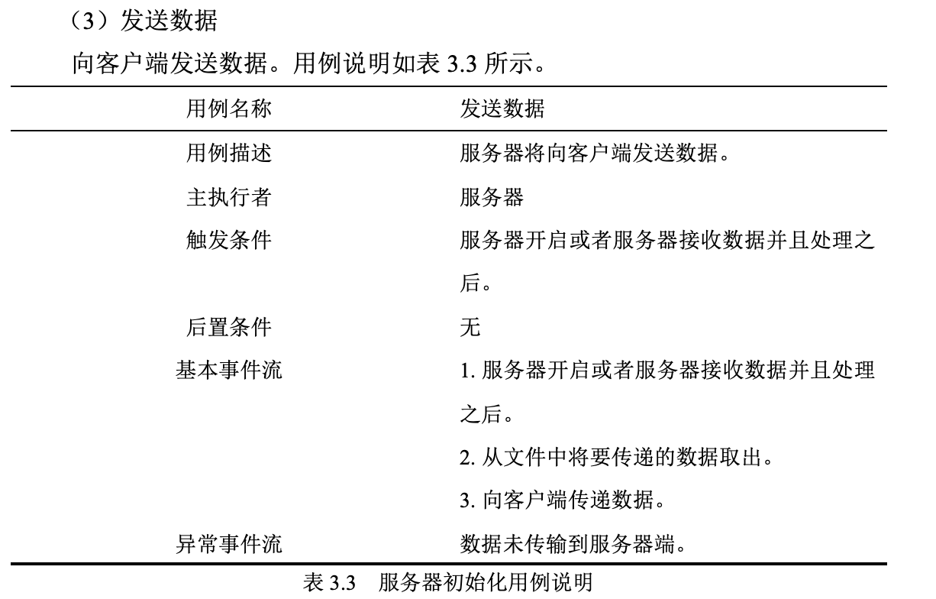
服务器用例图

Slide 13
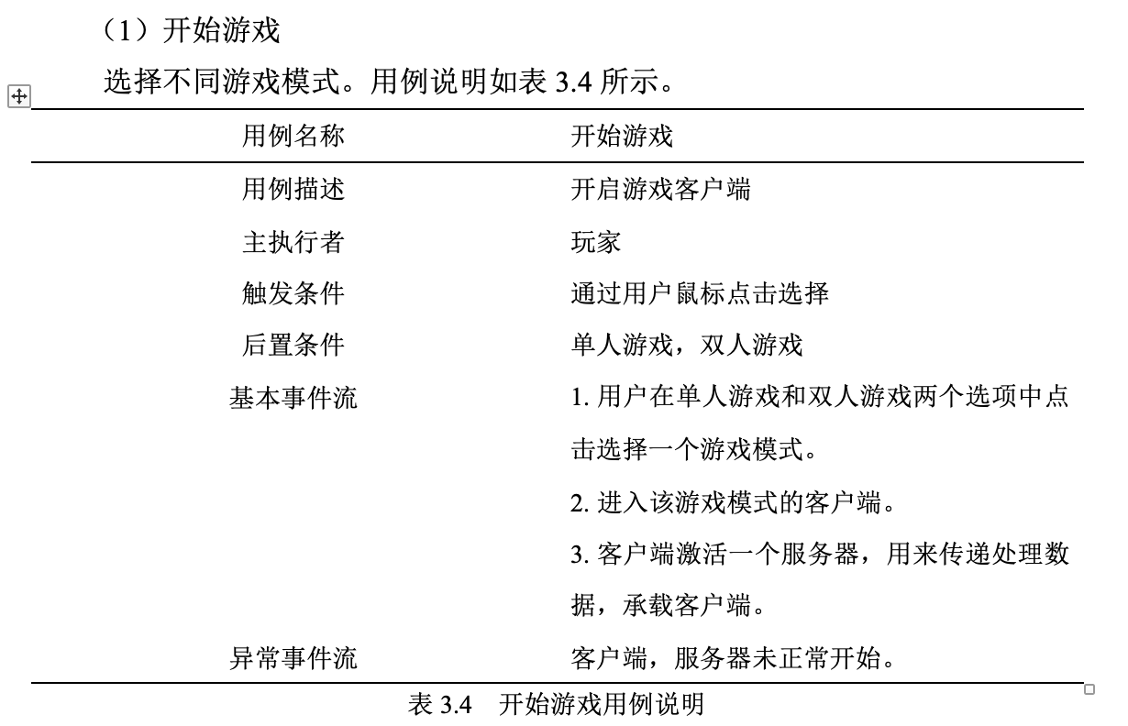
玩家用例图

Slide 14
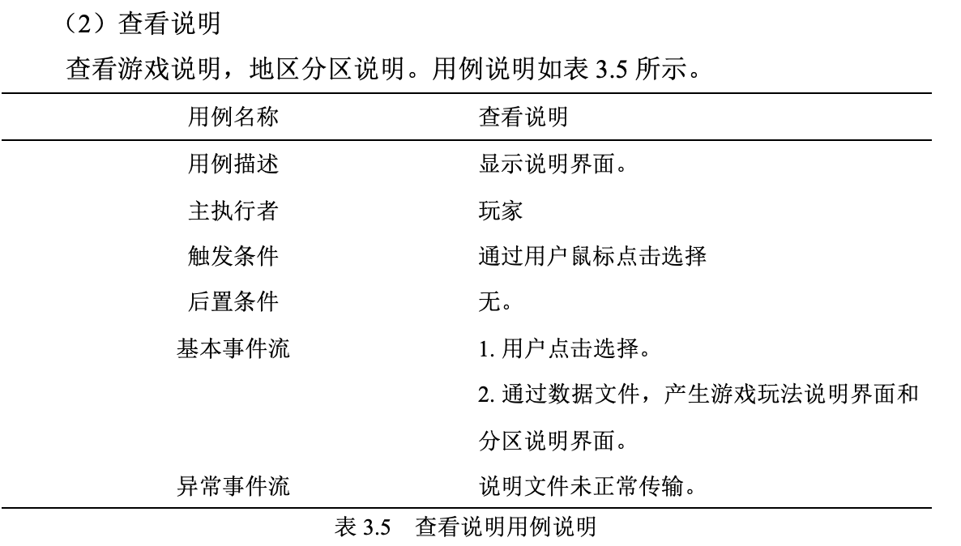
玩家用例图

Slide 15
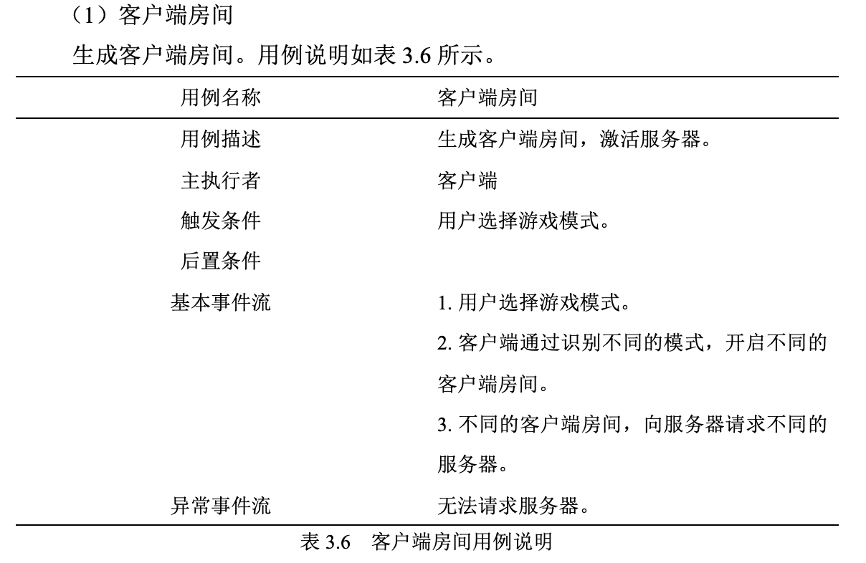
客户端用例图

Slide 16
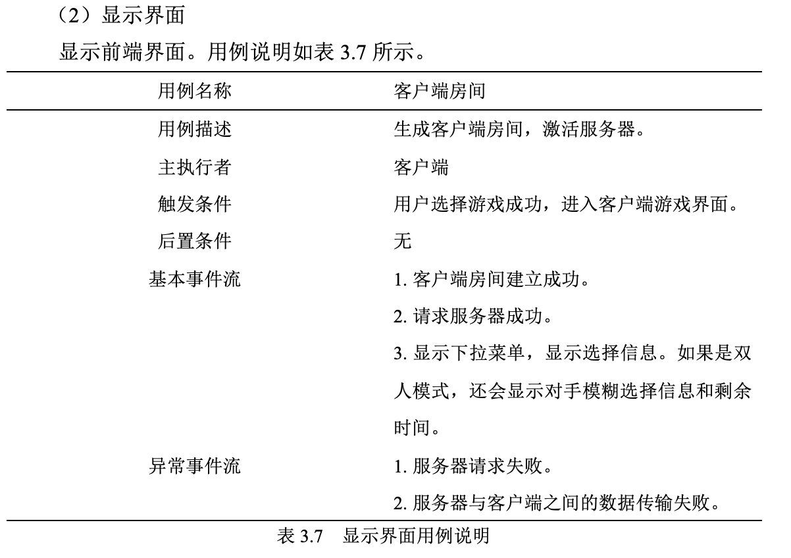
客户端用例图

Slide 17
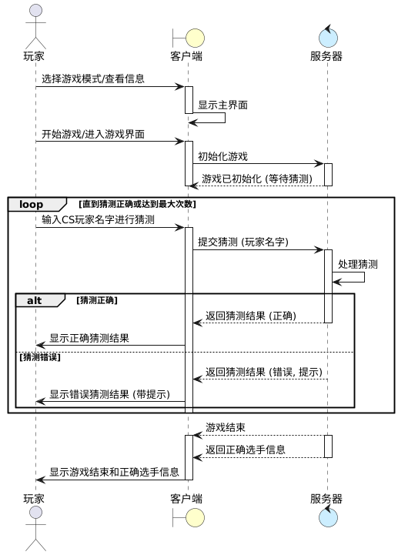
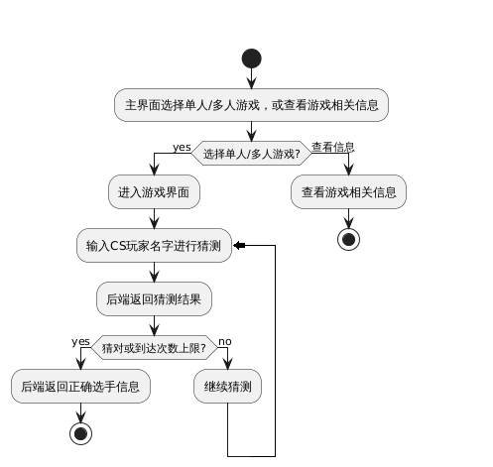
动态行为模型及系统流程分析

Slide 18
用户特点
核心用户：熟悉《Counter-Strike》职业选手的游戏玩家。
1
普通用户：对字谜游戏感兴趣的普通玩家。
2
技术专长：用户年龄范围广泛，具备基本的网页操作能力即可
3
预期使用频度：每天三次使用，每次十分钟至半小时。
4

Slide 19
假定和约束
游戏需在主流浏览器上正常运行。
后端使用 Node.js 处理游戏逻辑，Python 负责数据分析。
前端使用react架构实现用户界面。
数据存储采用 JSON 文件

Slide 20
系统功能设计

Slide 21
功能模块设计
后端模块 负责处理游戏的数据请求、管理游戏房间、处理玩家连接和游戏逻辑。
核心服务模块
房间管理模块
玩家数据 API 模块
实时通信模块
前端模块 用于呈现给玩家双方当前信息，提交玩家数据请求，从后端接收数据并呈现。我们将使用React框架完成前端模块的编写。
下拉菜单选择模块
过程显示模块
倒计时模块
结束信息显示模块
国家所属地区模块

Slide 22
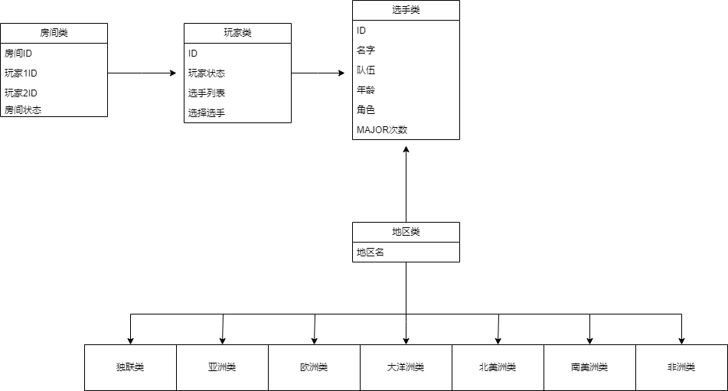
类设计

Slide 23
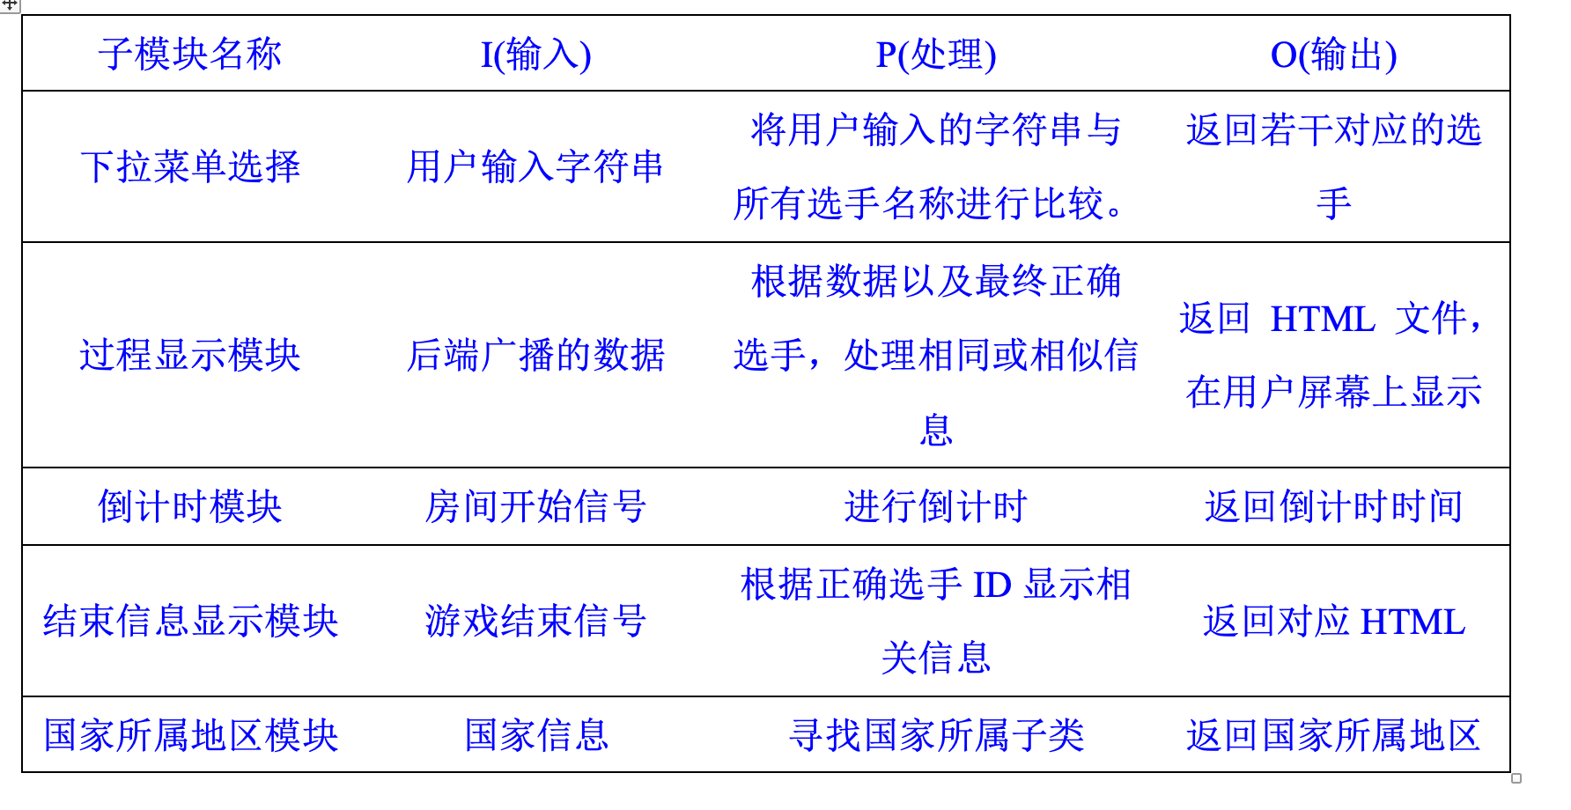
接口及过程设计

Slide 24
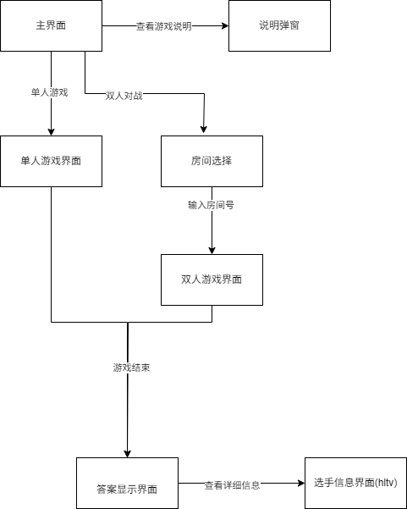
界面流程设计

Slide 25
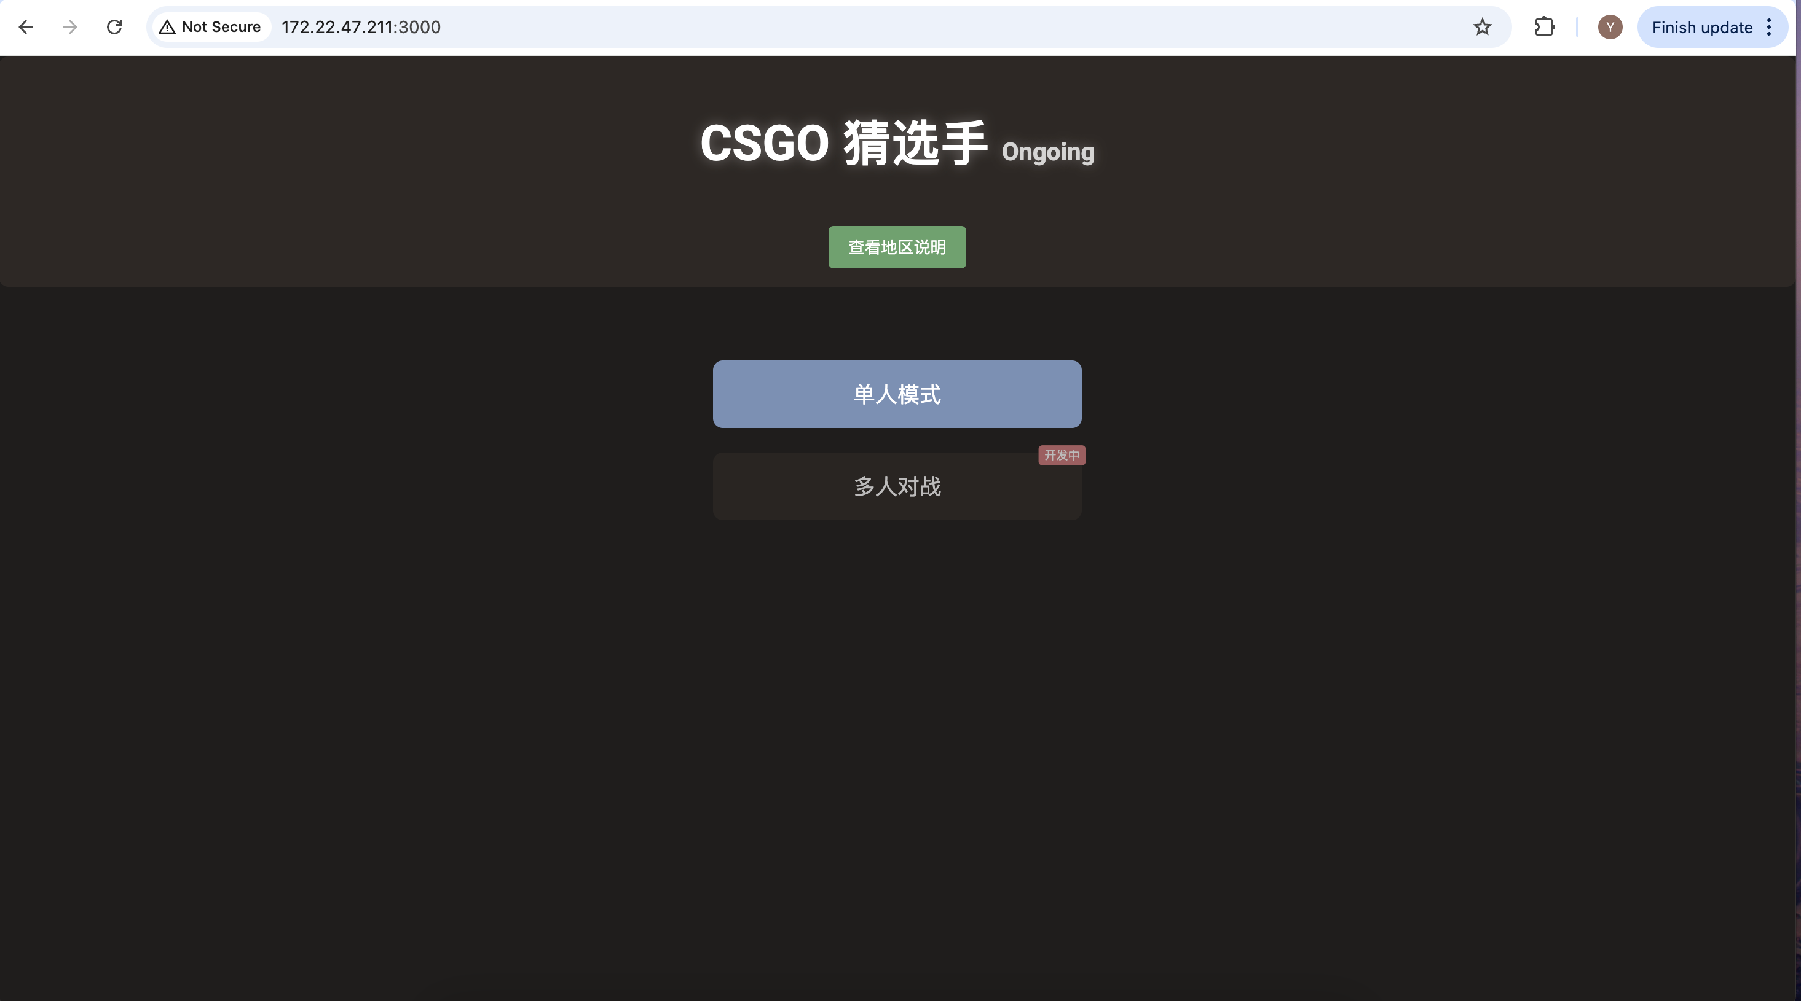
界面设计
主界面用户可以选择单人/多人游戏，或查看游戏相关信息。

Slide 26
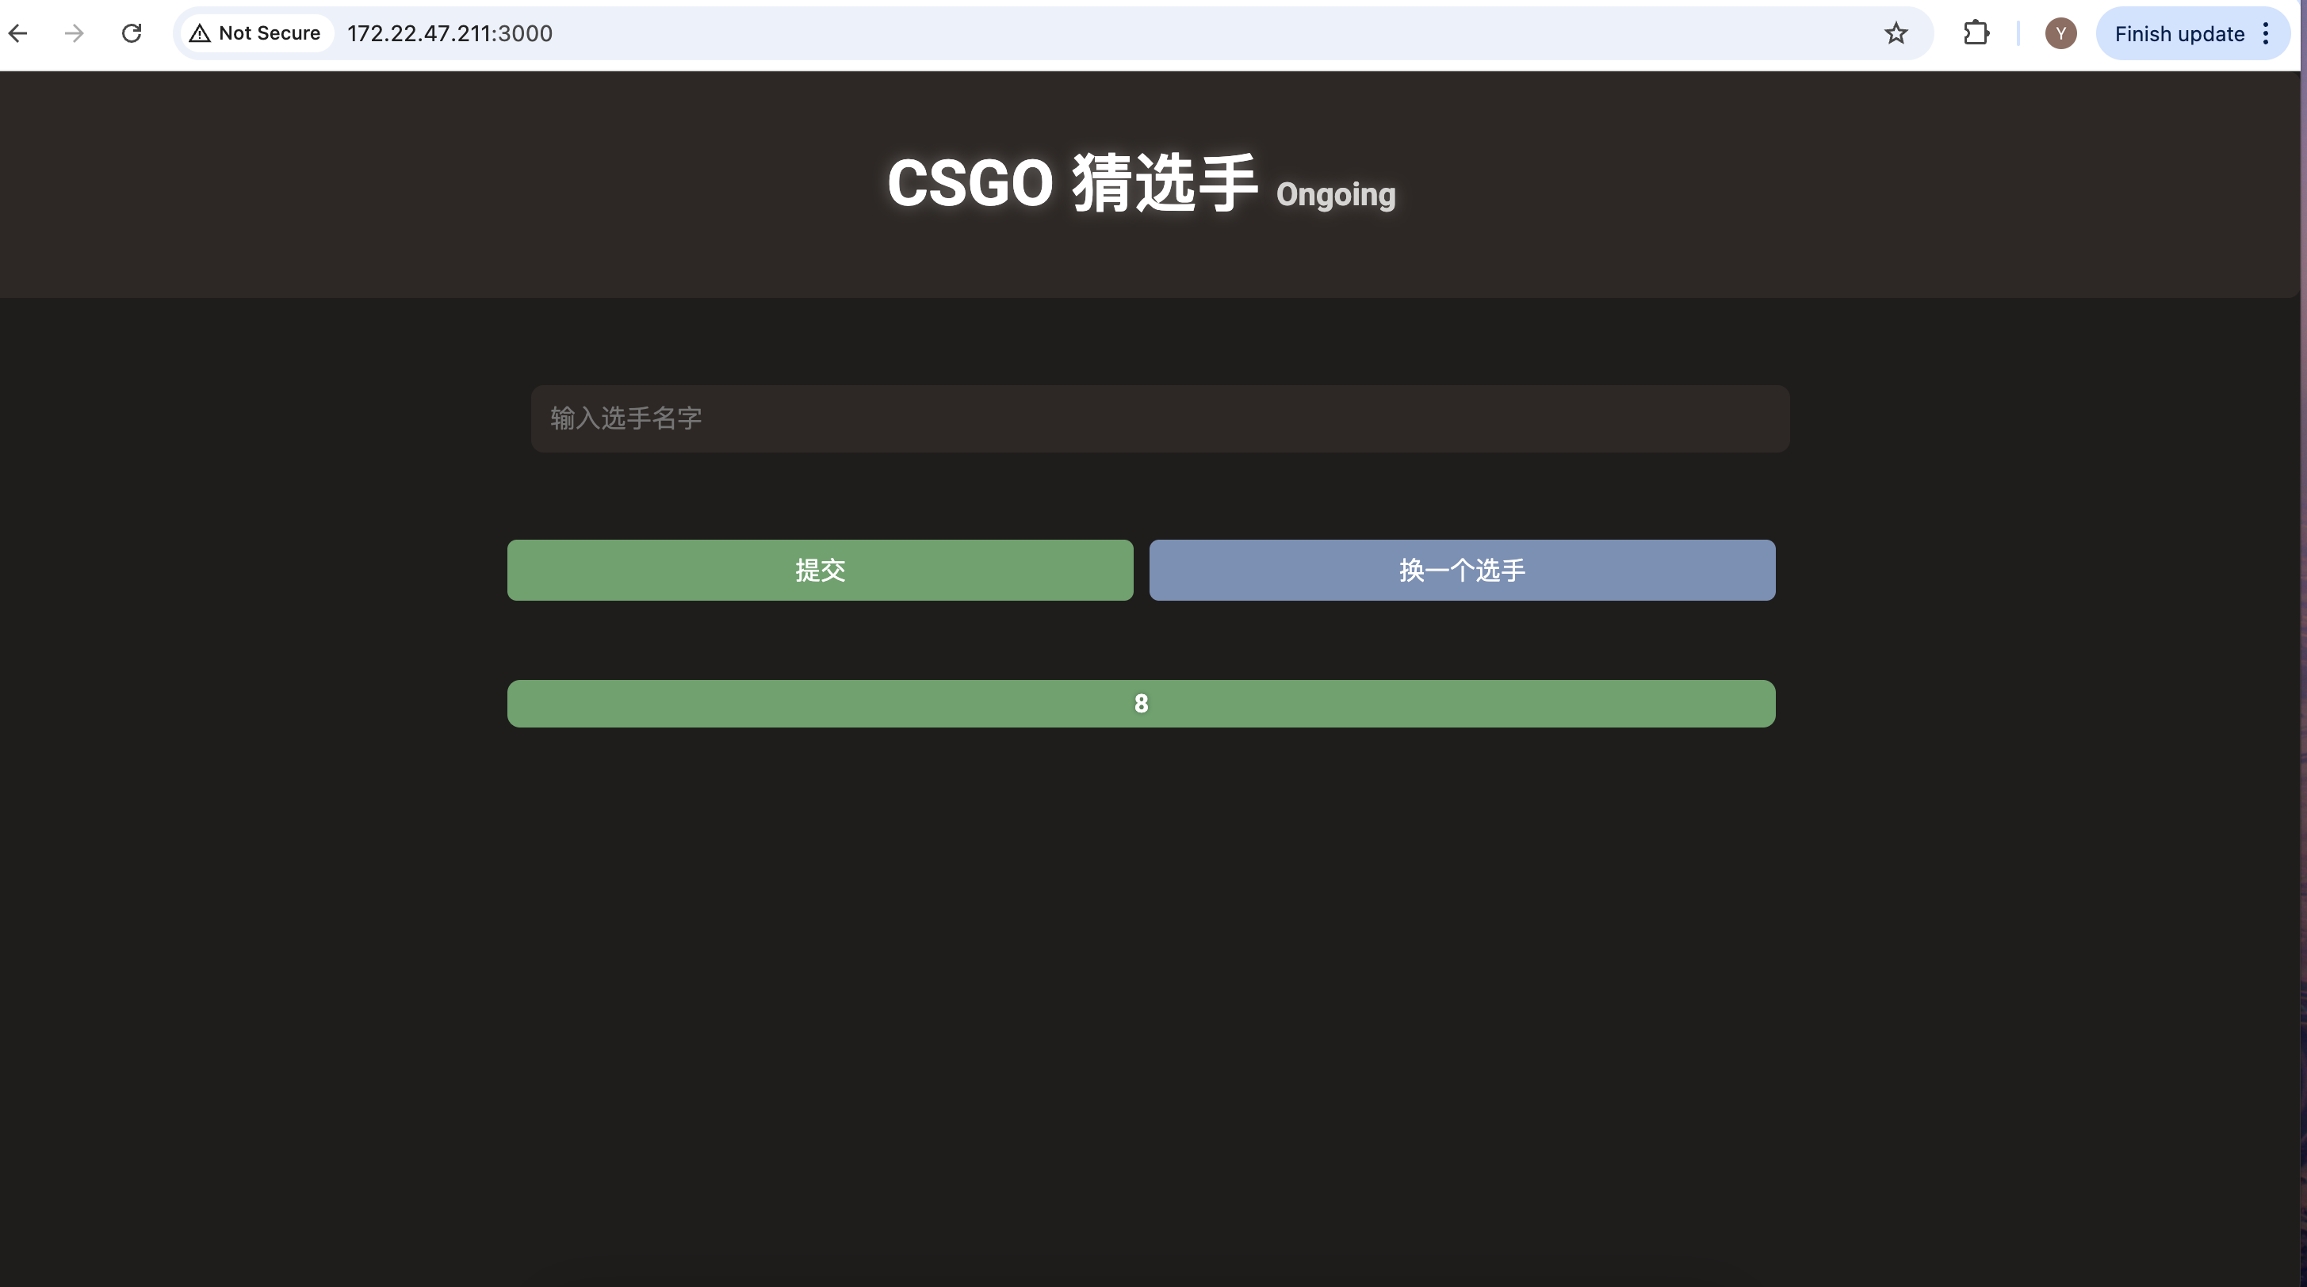
界面设计
网页顶部有一个搜索框，提示用户可以输入 CS 玩家的名字进行搜索。双人对战的主体部分分为左右两个大的信息展示区域，每个区域展示一个玩家的猜得信息。若为单人游戏，主题部分仅有一个信息展示区域。

Slide 27
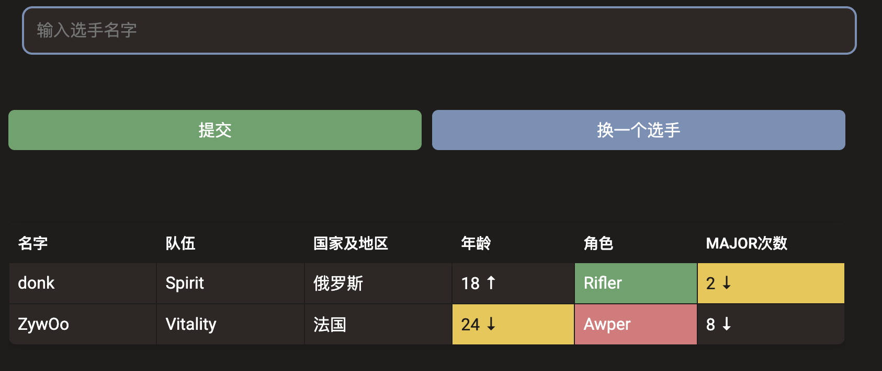
界面设计
在每个展示区域中，包含一个表格，表格有 “名字”“队伍”“国家及地区”“年龄”“角色”“MAJOR 次数” 表头，用于展示选手的相关信息，表格中的内容以行的形式呈现不同的玩家数据。双人对战模式中将会在中间位置显示倒计时信息。

Slide 28
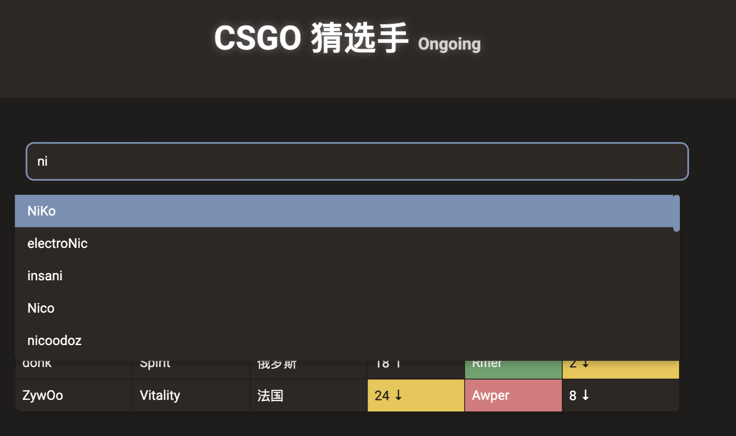
界面设计
在搜索框中我们实现下拉菜单功能。当用户在搜索框中输入字符串时，它会显示一个与输入内容相关的玩家名称列表。每个条目包含职业选手的游戏昵称。这个功能可以帮助用户快速找到与输入内容匹配的 CS 选手姓名。

Slide 29
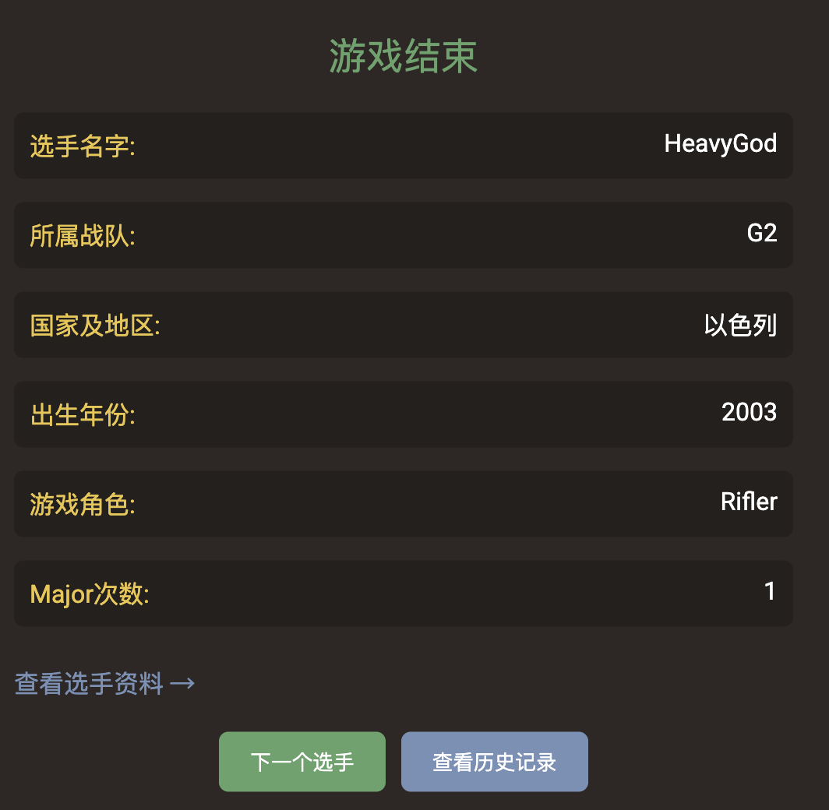
界面设计
游戏结束后，我们将会利用弹窗的形式将正确的选手展示给玩家。
下方的“查看选手资料”会将页面跳转到 hltv 官方选手信息界面。

Slide 30
谢谢大家

